Slide 1
Γ1. Οργάνωση της ζωής – Βιολογικά συστήματα
Βιολογία Γ’ Γυμνασίου

Slide 2
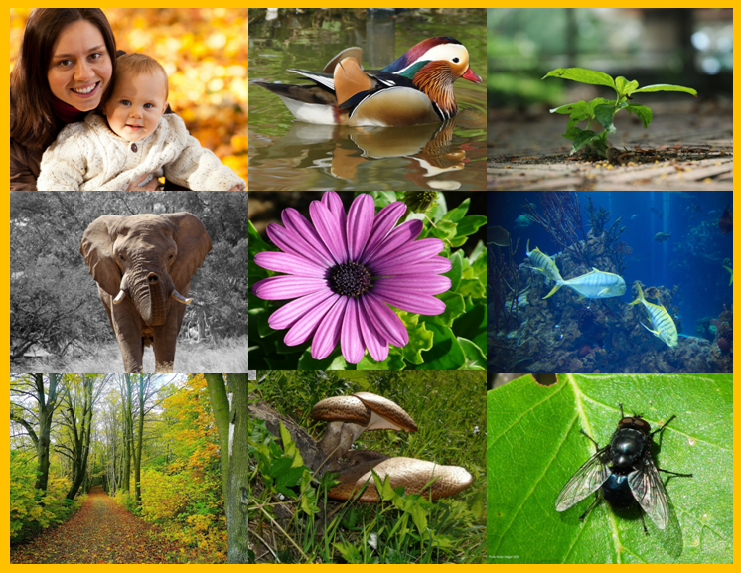
1.1 Τα μόρια της ζωής
Από τι αποτελείται ο κόσμος γύρω μας;
Από χημικά στοιχεία
Από πόσα χημικά στοιχεία;
92
Υπάρχουν όλα στους ζωντανούς οργανισμούς;
Όχι! Μόνο τα 27

Slide 3
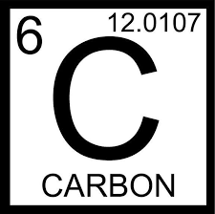
1.1 Τα μόρια της ζωής
Ποια είναι τα βασικότερα χημικά στοιχεία από τα οποία αποτελούμαστε (~96%);
Άνθρακας
Υδρογόνο
Οξυγόνο
Άζωτο
Άλλα σε μικρές ποσότητες (ιχνοστοιχεία)
Κάλιο
Νάτριο
Μαγνήσιο
…

Slide 4
Ανόργανες ενώσεις
Νερό
Στο περιβάλλον
Θάλασσες, λίμνες, ποτάμια… → >70% της επιφάνειας της γης
Πολλοί οργανισμοί ζουν σε αυτό
Μεγάλη κινητικότητα (βροχή, χιόνι, εξάτμιση, διαπνοή φυτών…)
Στους οργανισμούς
Άνθρωπος 70% νερό
Μέσα σε ΟΛΑ κύτταρα (τέλειος διαλύτης)
Μεταφορά ουσιών σε ζώα και φυτά
Άλατα
Υψηλή περιεκτικότητα σε άλατα στις θάλασσες, χαμηλή σε λίμνες/ποταμούς – ΓΙΑΤΙ;
Παρασύρονται από τα πετρώματα με τη ροή του νερού και καταλήγουν στις θάλασσες από όπου εξατμίζεται το νερό
Σημαντικά στην ανάπτυξη & λειτουργία οργανισμών
Π.χ.: χλωριούχο νάτριο, άλατα ασβεστίου…

Slide 5
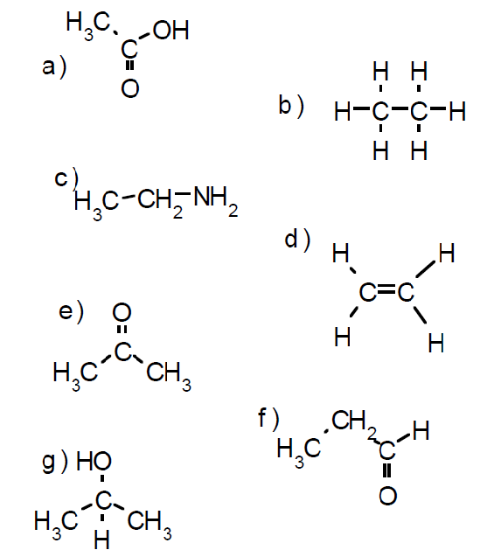
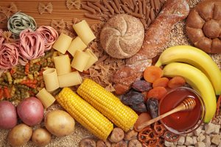
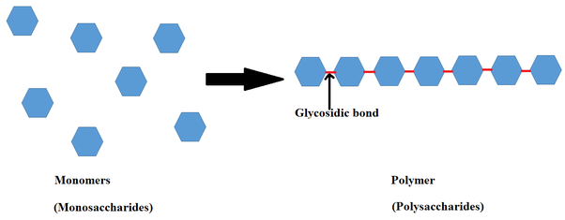
Οργανικές ενώσεις
Ενώσεις του άνθρακα
Συμμετοχή υδρογόνου, οξυγόνου, αζώτου κ.ά.
Δομούν τους ζωντανούς οργανισμούς (4 μεγάλες κατηγορίες)
Υδατάνθρακες (σάκχαρα)
Πηγή ενέργειας
Δομικά συστατικά
Π.χ. Γλυκόζη (μονοσακχαρίτης), άμυλο, κυτταρίνη (πολυσακχαρίτες)
Πρωτεΐνες
Αποτελούνται από 20 αμινοξέα
Δομικά συστατικά & λειτουργίες
Ένζυμα: Πρωτεΐνες που πραγματοποιούν τις χημικές αντιδράσεις των οργανισμών
Λιπίδια
Δομικά συστατικά
Αποθήκες (συμπυκνωμένης) ενέργειας
Νουκλεϊκά οξέα
DNA, RNA
Κωδικοποιούν όλα τα κληρονομικά γνωρίσματα των οργανισμών
Αποτελούνται από νουκλεοτίδια

Slide 6
1.1 Τα μόρια της ζωής

Slide 7
1.1 Τα μόρια της ζωής

Slide 8
1.2 Κύτταρο: η μονάδα της ζωής
1665, Robert Hook → παρατηρεί στο μικροσκόπιο και ονομάζει τα ΚΥΤΤΑΡΑ
Σήμερα → η κυτταρική θεωρία βασικός πυλώνας της βιολογίας
Κύτταρο: βασική δομική και λειτουργική μονάδα όλων των οργανισμών
Κάθε κύτταρο προέρχεται από ένα άλλο κύτταρο
Παρατήρηση κυττάρων( (μονοκύτταρων/πολυκύτταρων) στο μικροσκόπιο
Οπτικό
Ηλεκτρονικό
Όλα τα κύτταρα του κόσμου εμφανίζουν ομοιότητες και διαφορές
Βασική διαφορά → ύπαρξη πυρηνικής μεμβράνης (προκαρυωτικά/ευκαρυωτικά)

Slide 9
Το ευκαρυωτικό κύτταρο
Πλασματική μεμβράνη: όριο
Πυρήνας: περιέχει το γενετικό υλικό
Κυτταρόπλασμα: χώρος ανάμεσα σε π.μ. και πυρήνα
Ενδοπλασματικό δίκτυο: σύνθεση + μεταφορά ουσιών
Αδρό ε.δ. (+ριβοσώματα): σύνθεση πρωτεϊνών
Λείο ε.δ.: σύνθεση λιπιδίων
Σύμπλεγμα Golgi: τροποποίηση πρωτεϊνών
Λυσοσώματα: διάσπαση ουσιών/μικροοργανισμών
Κενοτόπια: κυστίδια σε ζωικά (πεπτικά κενοτόπια) ή σε φυτικά κύτταρα (χυμοτόπια)
Μιτοχόνδρια: αποδίδουν ενέργεια στο κύτταρο
Χλωροπλάστες: στα φυτικά κύτταρα πραγματοποιούν φωτοσύνθεση (από ανόργανα → γλυκόζη!)
Κυτταρικό τοίχωμα: στα φυτικά κύτταρα περιβάλλει την π.μ. και συμβάλλει στη στήριξη

Slide 10
Το προκαρυωτικό κύτταρο
Βακτήρια: μονοκύτταροι, μικρότεροι από ευκαρυωτικούς
Δεν περιβάλλεται το γενετικό υλικό από πυρηνική μεμβράνη
Δεν υπάρχουν κυτταρικά οργανίδια
Ελεύθερα ριβοσώματα (ΓΙΑΤΙ;)
Κυτταρικό τοίχωμα (διαφορετικό από φυτικά)
Σε ορισμένα κάψα (επιπλέον περίβλημα)
Μαστίγια/Βλεφαρίδες → Μετακίνηση
Ενδοσπόρια: μηχανισμός για αντίξοες συνθήκες → ανθεκτικές αφυδατωμένες μορφές

Slide 11
Διαφορετικά κύτταρα για διαφορετικές λειτουργίες
ΜΟΝΟΚΥΤΤΑΡΟΙ ΟΡΓΑΝΙΣΜΟΙ
Απλούστεροι
Όχι ορατοί με γυμνό μάτι
Προκαρυωτικοί: Βακτήρια
Ευκαρυωτικοί: Πρωτόζωα (αμοιβάδα), μύκητες, (κάποια) φύκη
Κίνηση: ψευδοπόδια, μαστίγια, βλεφαρίδες
Ορισμένα φωτοσυνθέτουν
ΠΟΛΥΚΥΤΤΑΡΟΙ ΟΡΓΑΝΙΣΜΟΙ
Πιο σύνθετες λειτουργίες
Ζώα, φυτά…
Από πολλά ευκαρυωτικά κύτταρα διαφορετικά μεταξύ τους
Ομοιότητες – διαφορές
Συνεργάζονται μεταξύ τους

Slide 12
1.3 Τα επίπεδα οργάνωσης της ζωής

Slide 13
Η οργάνωση των έμβιων όντων – Το οικοσύστημα
Βιολογία → Μελέτη της ζωής
Μέσα στους οργανισμούς
Μεταξύ των οργανισμών και του περιβάλλοντος (έμβιο – άβιο)

Slide 14
Η οργάνωση των έμβιων όντων – Το οικοσύστημα
Όλοι οι οργανισμοί σε 5 μεγάλες ομάδες (βασίλεια):
Ζώα
Φυτά
Μύκητες
Πρώτιστα
Μονήρη

Slide 15
Η οργάνωση των έμβιων όντων – Τα οικοσυστήματα
Διαίρεση σε διάφορες υποομάδες → η βασικότερη όλων το ΕΙΔΟΣ
Άτομα ενός είδους:
Μεγάλες ομοιότητες εξωτερικά/εσωτερική λειτουργία
Διασταυρώνονται μεταξύ τους και αφήνουν γόνιμους απογόνους
Εξάπλωση ειδών:
Σε ολόκληρο τον κόσμο
Σε συγκεκριμένες περιοχές

Slide 16
Η οργάνωση των έμβιων όντων – Τα οικοσυστήματα
Οργανισμοί ενός είδους σε μια ορισμένη περιοχή → ΠΛΗΘΥΣΜΟΣ
Διαφορετικοί πληθυσμοί – που αλληλοεπιδρούν – στην ίδια περιοχή → ΒΙΟΚΟΙΝΟΤΗΤΑ
Σχέσεις; Ανταγωνισμού, συμβίωσης, αναπαραγωγής κτλ
Η περιοχή που ζει ένας πληθυσμός/μια βιοκοινότητα → ΒΙΟΤΟΠΟΣ
Συνθήκες: Θερμοκρασία, υγρασία, ηλιοφάνεια, έδαφος κτλ
Βιοτικοί (οργανισμοί) + αβιοτικοί (συνθήκες) παράγοντες + σχέσεις τους → ΟΙΚΟΣΥΣΤΗΜΑ

